Slide 1


24 май най- българския празник
Изготвила :Мира Мирчева 6д

Slide 2
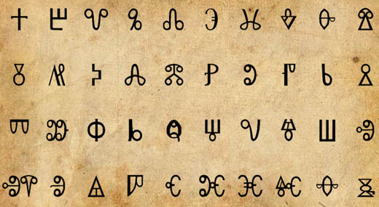
Българския пазник
24 май е 144-ият ден в годината според григорианския календар (145-и през високосна).
24 май Ден на българската просвета и култура и на славянската писменост. Глаголицата претърпява своеобразни промени, докато се оформи в сегашния си вид – кирилица, на която се пише на , руски, украински, македонски, сръбски и други езици.

Slide 3
Българския пазник
В началото на 18-ти век по време на борбите за църковна независимост историческото дело на Кирил и Методий е не само стимул, но и казус против гръцката Вселенска патриаршия. Той се превръща в символ на бъдещата независимост. А празникът вече става общонароден, а не само църковно училищен. След Освобождението празнуването се развива в две посоки. В България се ограничава до училищен празник. В Македония и Одринско обаче продължава да служи като средство за борба против турското управление и сръбската и гръцката пропаганда.

Slide 4
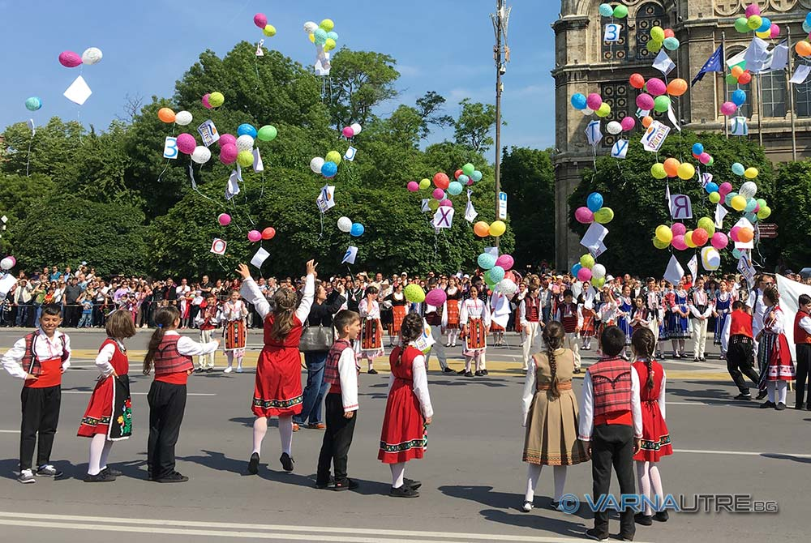
Манифестации - Варна
Многохилядно шествие по традиция изпълва улиците на Варна всяка година по повод 24-ти май! Празничното шествие започва с химна “ Върви, народе възродени” и във въздуха се пускат балони с хелий с буквите от азбуката.

Slide 5
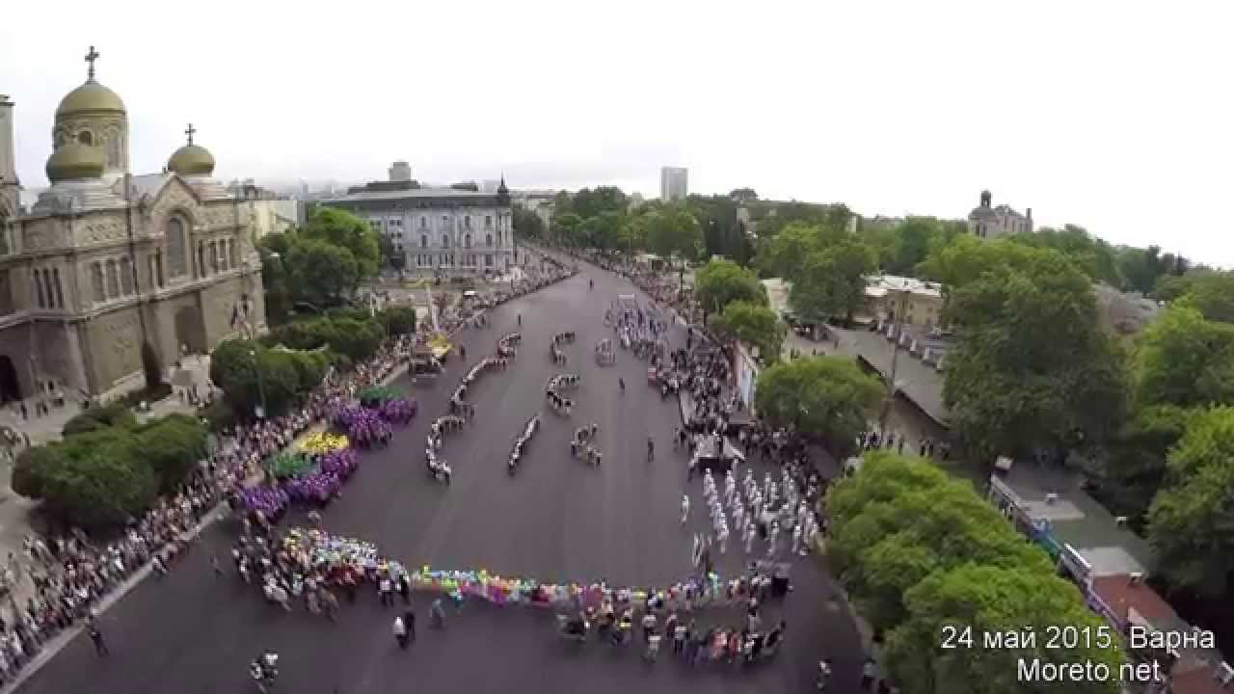
Манифестации - Варна

Slide 6
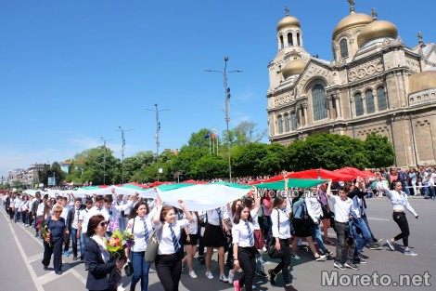
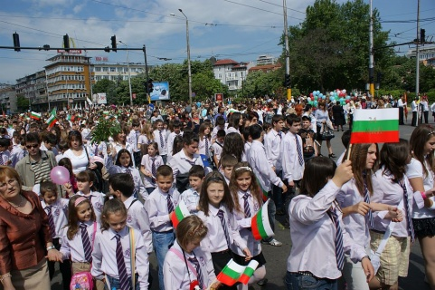
Манифестации - Варна

Slide 7


Благодаря за вниманието!

